Slide 1
《保教知识与能力》课程诊改情况汇报
西安高新科技职业学院
基础部

Slide 2
课程基础
课程建设目标
目录
课程建设标准
组织实施与检测预警
改进措施
取得的主要成效
下一步努力方向

Slide 3
一、课程基础

Slide 4
（一）课程基本信息
课程名称 | 保教知识与能力 | 课程代码 | ZB170260105
授课对象 | 现代教育技术专业 | 课程性质 | 专业核心课
课程定位 | 胜任幼儿园教育教学 | 学分/学时 | 4/64
选用教材 | 《保教知识与能力》（幼儿园）周丽娜主编 教师资格考试命题研究组 组编 华中师范大学出版社

Slide 5
（二）课程教学团队：
教师有2人，其中讲师1人。
（三）教学资源：
课程标准、教学大纲、教学设计及教案、教学课件、实验指导书（《保教知识与能力》（幼儿园）历年真题详解）以及网络资源（233网校APP、万题库教师资格考试APP、粉笔教师APP）等。

Slide 6
（四）课程教学方式
在教学组织上，实行任务驱动教学法、案例分析法、课堂情境模拟法的教学组织方式，以实际的幼儿教师工作流程为依据，以典型工作任务和幼教能力培养为载体，边学边做，课堂模拟练习与幼儿园实训相结合，实现教学做合一。具体采用如下教学方法：
（1）任务驱动教学法
（2）案例分析教学法

Slide 7
二、课程建设目标

Slide 8
（一）课程教学目标
专业能力目标 | 了解婴幼儿生理与心理发展的基本规律、年龄阶段特征、个体差异及其影响因素的相关知识和了解幼儿的基本方法；掌握教育基本理论和学前教育基本原理，理解幼儿园教育的特性，了解幼儿教育历史和幼儿园教育改革动态，并能结合幼儿教育实践问题进行分析；掌握幼儿园一日生活和幼儿卫生、保健、营养、安全、幼儿园环境创设的意义、功能和创设原则，并能结合幼儿园教育实际加以运用；理解幼儿园游戏的意义、作用与指导方法，能根据幼儿园教育目标和幼儿实际组织和实施教育活动；了解教育评价的基础知识，能够运用评价知识对教育活动进行反思，改进保育教育工作。
方法能力目标 | 培养对学前儿童发展、学前教育基本理论与知识的学习兴趣和爱好，养成自主学习与探究学习的良好习惯，培养基本的专业学习能力；具有一定的交流、分析和解决问题的能力；形成运用理论指导实际工作的能力，锻炼创新思维、问题求解、决策制定、批判性思维等高阶思维能力。
社会能力目标 | 树立科学发展观，养成实事求是的科学态度，具有观察、理解、判断、推理的辩证思维能力；具有良好的职业道德、组织与协调能力，善于与他人合作共事；树立现代化的儿童观、教师观及教育观，培养热爱儿童、热爱学前教育工作的情感及投身学前教育事业的职业品质。

Slide 9
（二）课程建设目标

Slide 10
三、课程建设标准

Slide 11
四、组织实施与检测预警
（一）
完善课程建设规划，建设优质课程资源，提高人才培养质量。
（二）
加强课程考核过程监管，保证学生的学习质量。
（三）
创新教学模式，确保教学质量。

Slide 13
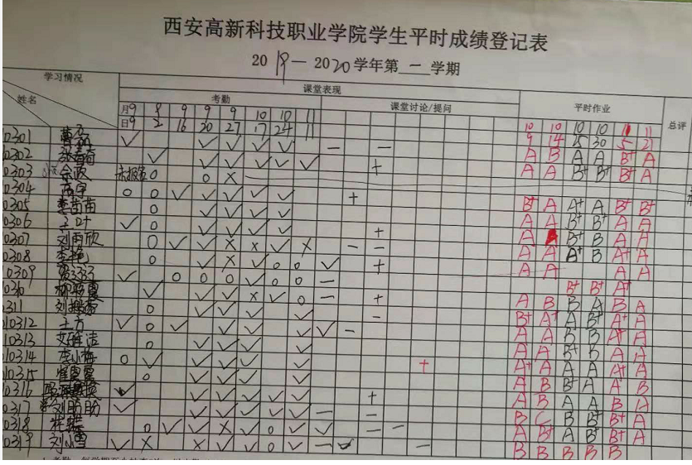

Slide 14
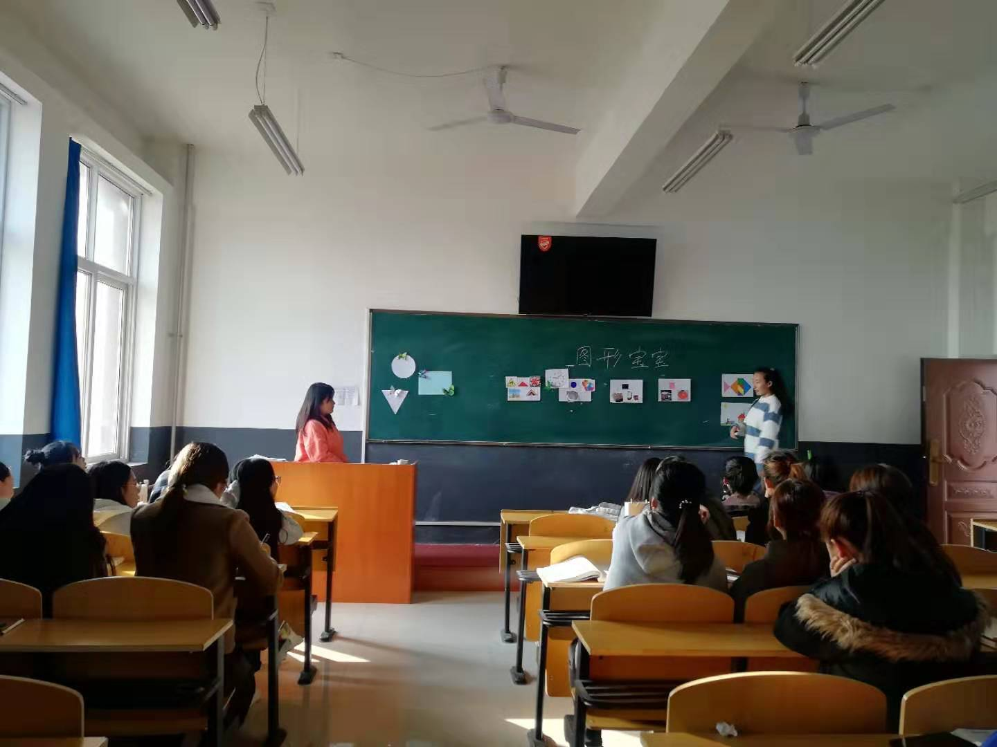
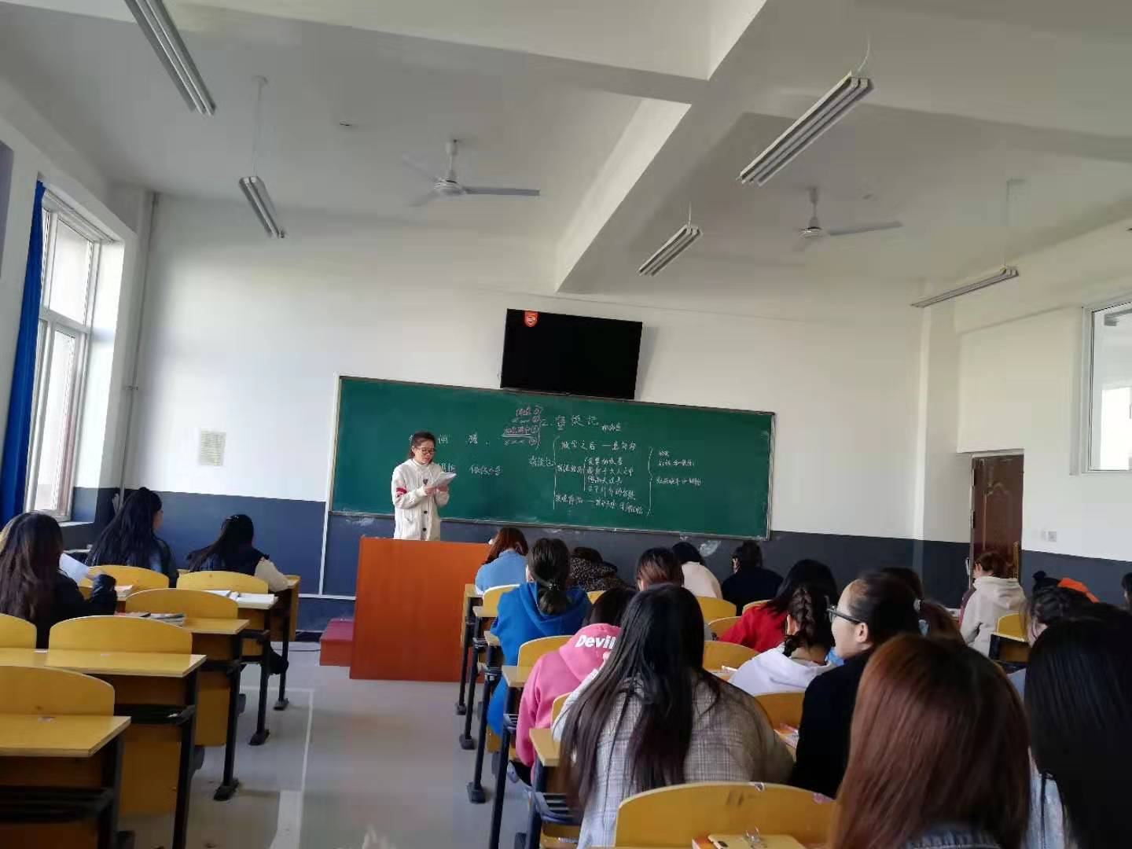
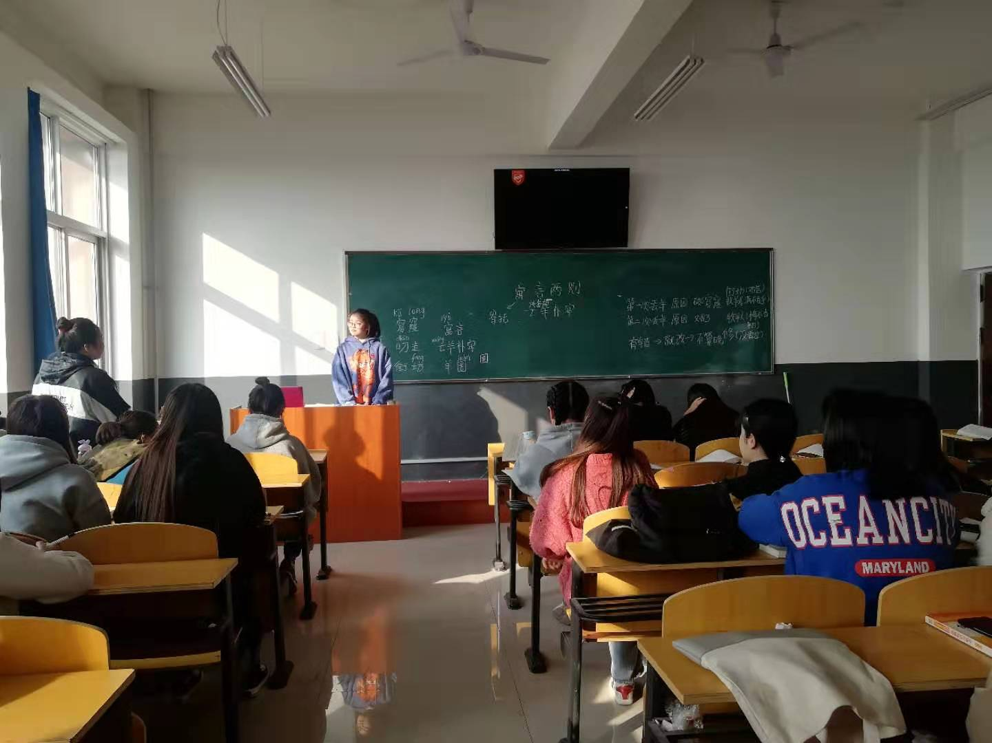

Slide 15
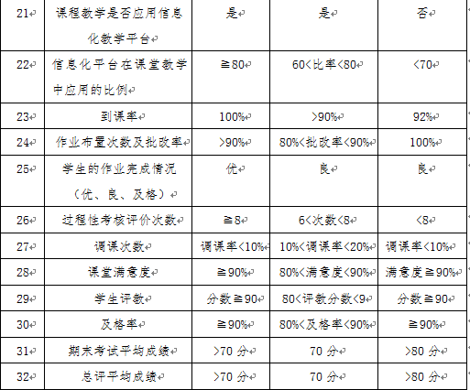
（二）监测预警

Slide 16
五、改进措施
编号 | 问题概述 | 改进措施
课程资源 | 实践性不足，对教师的课堂授课方式依赖性较大。 | 引入实践操作课程，加强学生对课堂所学内容知识的理解。
教学手段 | 最新的信息化教学手段利用率不高 | 充分利用最新的信息化教学手段，有效利用线下与线上相结合的方式提供教学质量
实训条件 | 校内实训室与校外实训基地设施设备不足 | 加强校内硬件设施建设；增加校外实训基地，增强校企合作
考核评价方式 | 忽视对学生的过程性考核评价 | 改进学生考核评价方式：侧重过程考核评价

Slide 17
六、取得的主要成效
（一）学生对课程的整体评价提高
（二）课程教学团队教改能力提高
（三）学生综合职业素养能力提高
（四）学校、教育培训机构对学生的评价提高

Slide 18
七、下一步努力方向
加强校企合作，培养学前教育教师导师团队，打造学前教育实验实训建设基地，搭建丰富的实践平台
定期举办学生技能大赛，实现以赛促学，以赛促教，调动学生学习的积极性和教师教学积极性，提高学习效果与教学质量。
信息引领，加强信息化教学，强化信息化平台的作用，建设信息化教学资源，为打造精品课程做好准备。
1、
2、
3、

Slide 19
请各位专家领导批评指正！
谢谢

